Slide 1

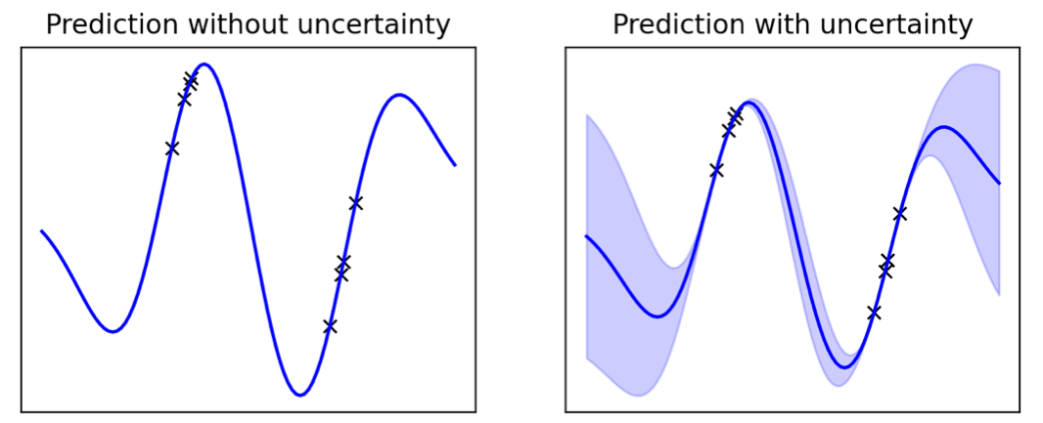
BayesianNN
PhD(e). MsC. Ing. Jonnatan Arias Garcia

Slide 2
Contenido
Clasificador generativo bayesiano con un gmm

